Slide 1


KUBERNETES
Sandra Rodríguez Sánchez-Gil

Slide 2
ÍNDICE
Introducción
2. Arquitectura
3. Demo
4. Conclusión
5. Bibliografía

Slide 3
INTRODUCCIÓN

Slide 4
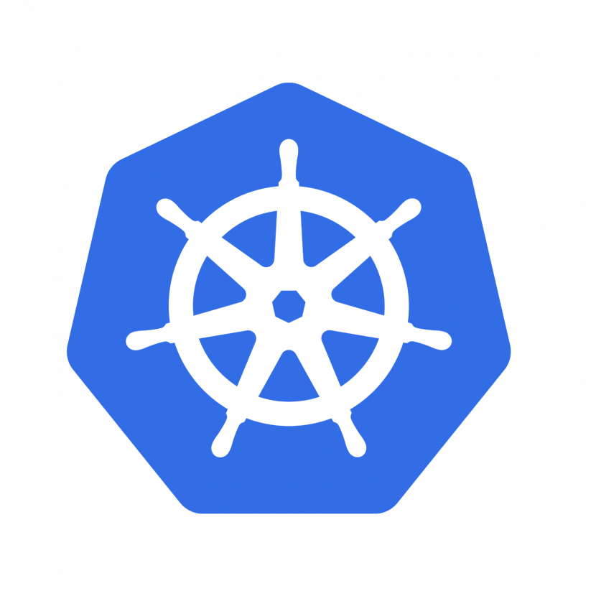
¿Qué es Kubernetes?
Kubernetes es una plataforma de orquestación de contenedores de código abierto desarrollada por Google. Su propósito principal es gestionar, automatizar el despliegue, escalado, y operación de aplicaciones en contenedores.
Kubernetes facilita la administración de aplicaciones que se ejecutan en múltiples contenedores distribuidos en diferentes servidores, proporcionando una infraestructura más ágil, eficiente y fácil de administrar.

Slide 5
¿Qué es Kubernetes?
Borg
(2003)
Omega
(2013)
Kubernetes
(2014)
Solo lo puede usar Google.
Arquitectura centralizada.
Controlado por un planificador central.
Solo lo puede usar Google.
Arquitectura distribuida.
Permite a varios planificadores trabajar a la vez.
Abierto a todo el mundo.
Arquitectura modular y API-driven.
Permite a los componentes trabajar en paralelo.

Slide 6
ARQUITECTURA

Slide 7
Conceptos básicos
Nodo (nodo):
Pod:
Es una máquina (física o virtual) donde corre kubernetes. Tipos:
Control-plane / master → el “cerebro”
Worker → donde se ejecutan las aplicaciones
Es la unidad mínima en Kubernetes. Un pod contiene uno o varios contenedores.
Ejemplos:
un pod con Nginx (servidor web)
un pod con una app en Python

Slide 8
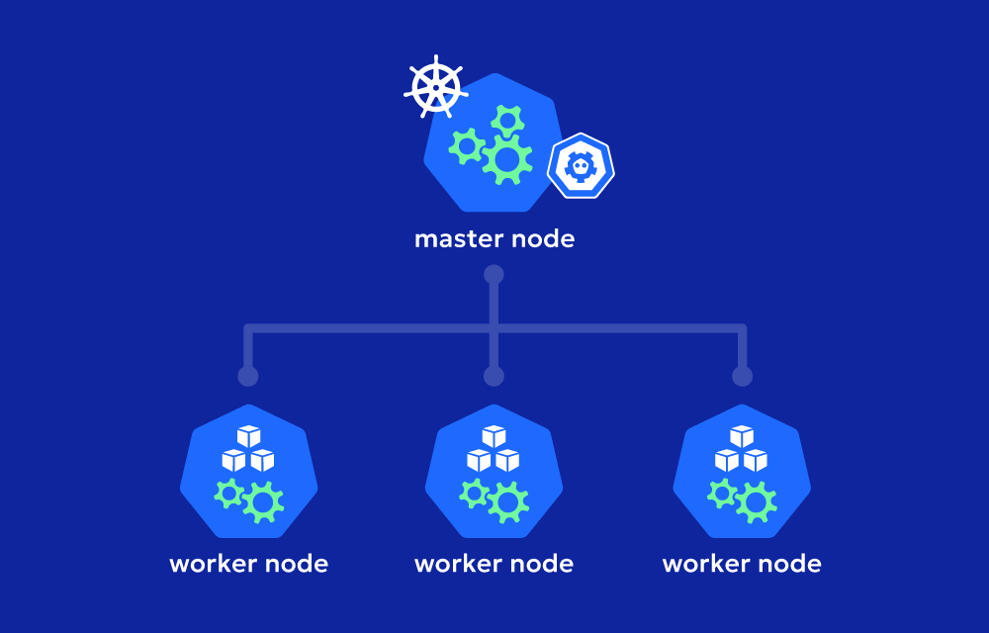

Slide 9
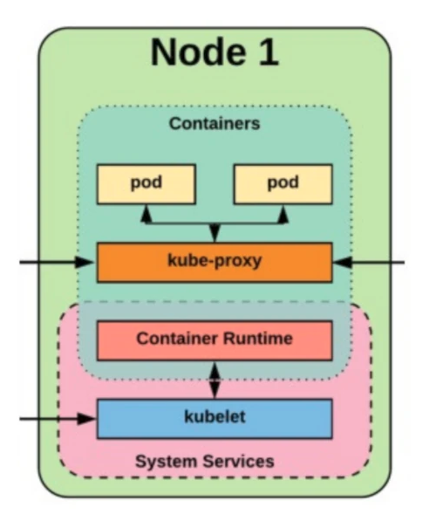
Componentes de un nodo
Pods: ejecutan las aplicaciones dentro de contenedores.
kube‑proxy: gestiona la red y el balanceo de tráfico entre pods.
Container Runtime: motor que ejecuta los contenedores (Docker, containerd…).
kubelet: agente que comunica el nodo con el control‑plane y supervisa los pods.
Servicios del sistema: procesos del SO que permiten que el nodo funcione.

Slide 10
Conceptos básicos
Deployment:
Service:
Es una capa superior que gestiona pods.
Sirve para decir:
el número de replicas
que imagen usar
que hacer si un pod falla
Es la forma de acceder a la aplicación

Slide 11
DEMO

Slide 12
Enunciado
Crear clúster de dos nodos (1 master/worker + 1 worker)
añadir un tercer nodo (1 master/worker + 2 workers)
Desplegar una aplicación
Comprobar el estado del despliegue
Explicar como acceder al servicio
Eliminar el despliegue

Slide 13
CONCLUSIÓN

Slide 14
Conclusión
Kubernetes se ha convertido en una herramienta esencial para empresas que desean gestionar aplicaciones y servicios en contenedores de manera eficiente, escalable y automatizada.
Sus características de orquestación, escalabilidad automática y alta disponibilidad lo convierten en una solución muy popular en entornos de microservicios, lo que facilita una gestión más eficiente y flexible de infraestructuras complejas y distribuidas.

Slide 15
BIBLIOGRAFÍA

Slide 16

Bibliografía
https://www.youtube.com/watch?v=2Hftl7VS8PU
https://www.youtube.com/watch?v=i-cvhgyXi5A
https://ualmtorres.github.io/Kubernetes101/
https://kubernetes.io/es/docs/home/

Slide 17
¿PREGUNTAS?

